Slide 1


Slide 2
목 차
프로젝트 개요
- 기획 의도
- 프로젝트 목표
- 주요 기능
프로젝트 진행
- 요구사항정의서
- 와이어프레임
- E R 다이어그램
프로젝트 시연
- U I 화면 구현 시연
- 개발 환경

Slide 3
프로젝트 개요

Slide 4
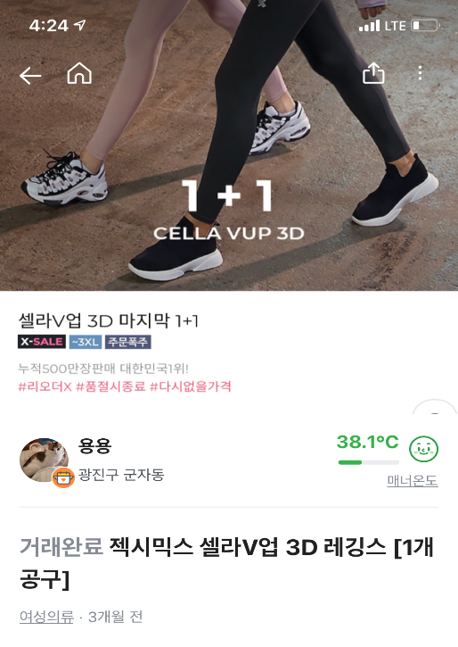
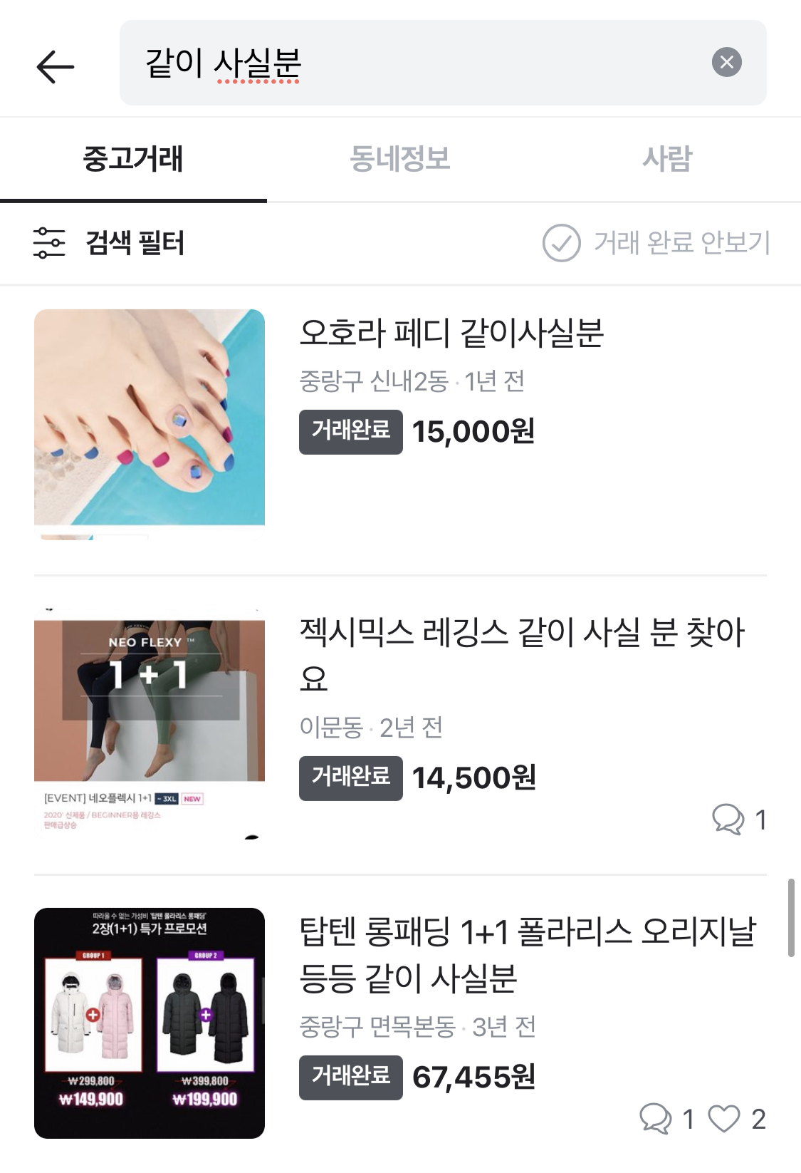
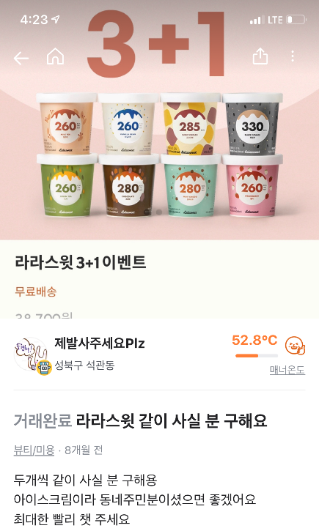
기획 의도
1인 가구 증가로 인한 변화
다양한 구독 서비스 증가
대량구매의 이점 증대로 새로운 트렌드 발생
위치 기반 근거리 쉐어링 플랫폼

Slide 5

프로젝트 목표
위치 기반 매칭
자신의 위치 주변의 쉐어링과 연결하여 지역 주민간의 쉐어링으로 접근성을 높이는 플랫폼 제공
안전성
이용자간의 신뢰와 엔플릿만의 차별적인
기능으로 만드는 공동구매 및 쉐어링
지출 감소
1인가구의 유의미한 고정지출을
줄일 수 있는 획기적인 쉐어링
프로젝트 목표

Slide 6
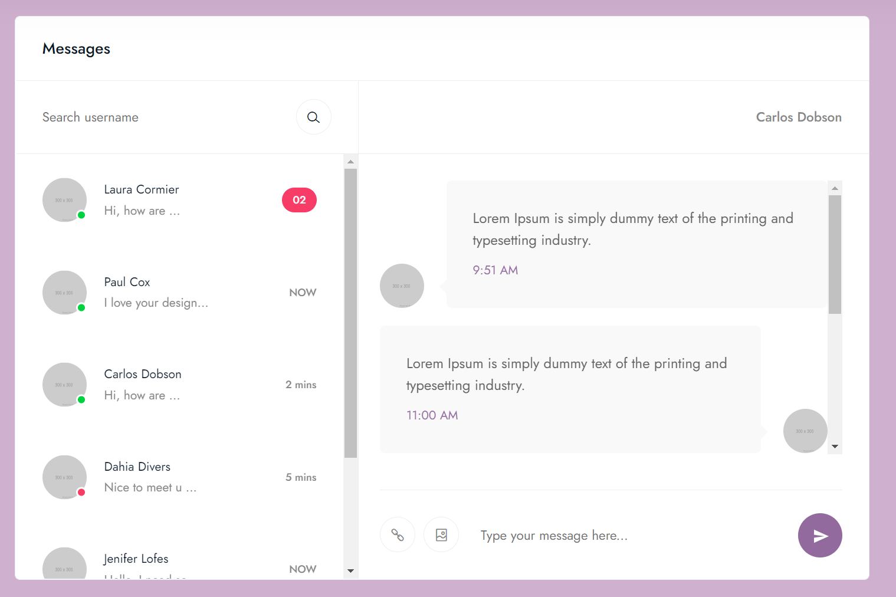
주요 기능
쉐어링 매칭
쉐어링 하고싶은 물건을 올리고 같이 참여할 회원을 찾아 매칭
위치 기반 검색
근처에 거주하는 회원이 올린
글을 한눈에 볼 수 있는 기능
채팅 기능
물건 옵션과 거래 장소 등을 정하기 위한 소통 수단
주요 기능

Slide 7
프로젝트 진행

Slide 8
개발 일정
N-plit 프로젝트
11일
2021.11.07 - 11.18
프로젝트 기획 및 설계
최종 완료
UI 구현 완료
데이터 베이스 구축
기능구현
13일
2021.11.19 - 12.02
기획 및 설계
UI 구현 완료
데이터 베이스 구축
기능구현
프로젝트 시작
12일
2021.12.3 - 12.15
오류 수정 및 기능테스트
최종 완료

Slide 9
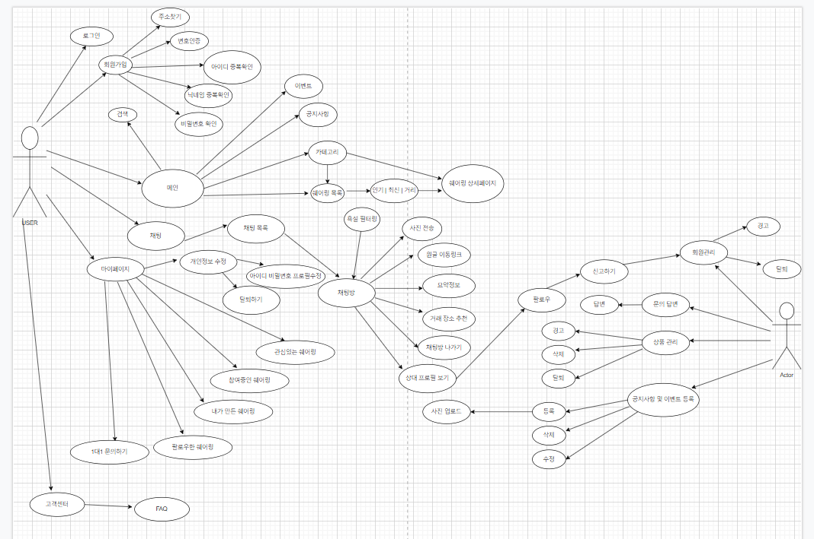
유스케이스 모델링

Slide 10
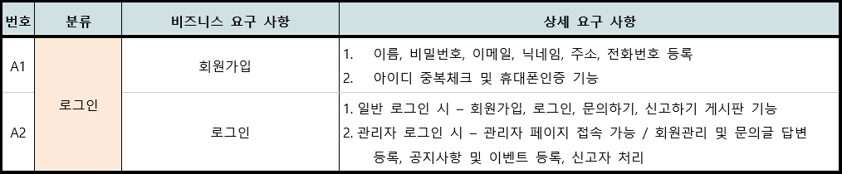
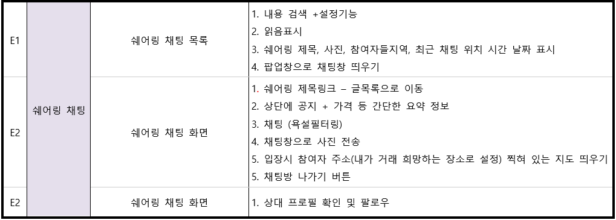
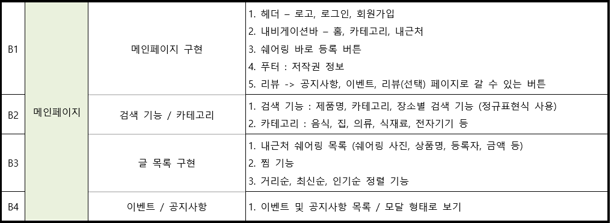
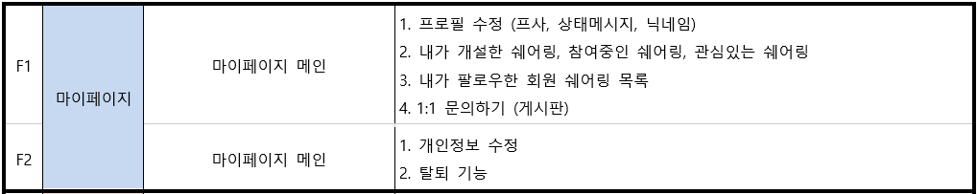
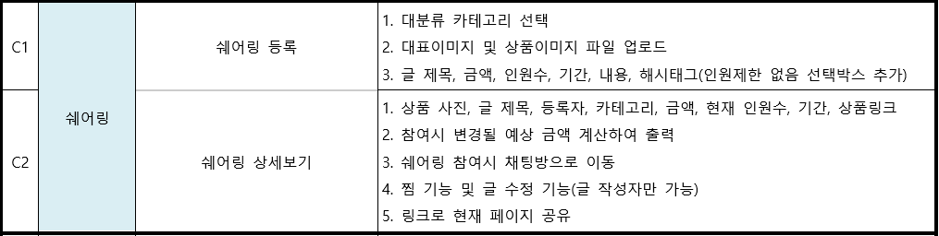
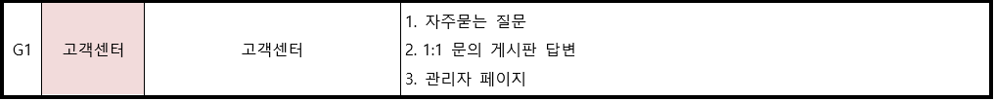
요구 사항 정의서

Slide 11
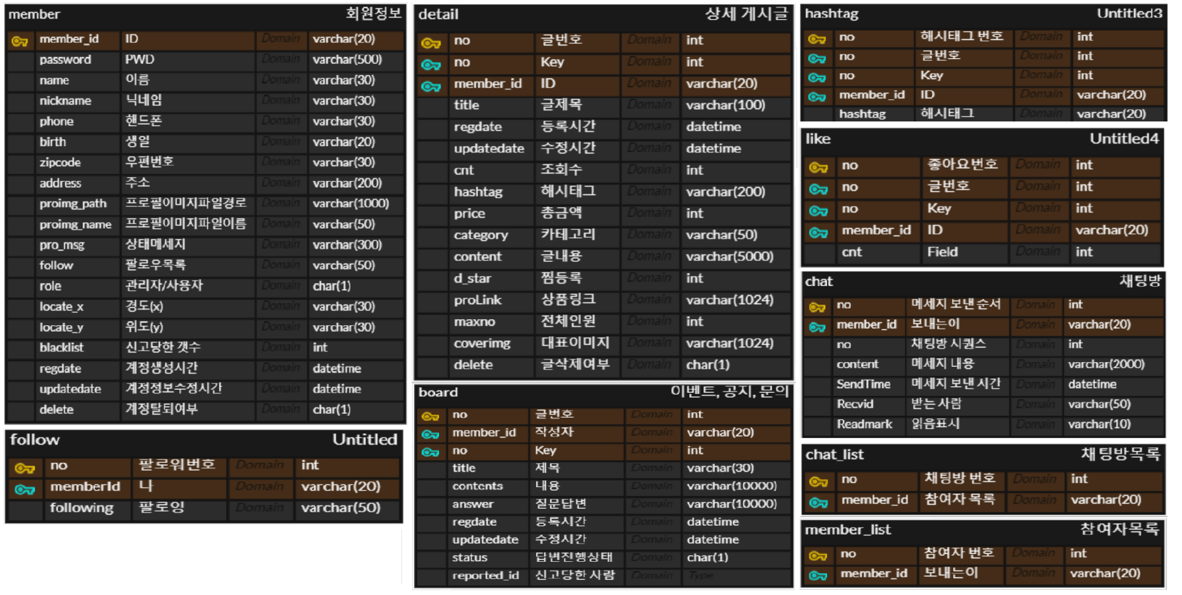
DB 테이블

Slide 12
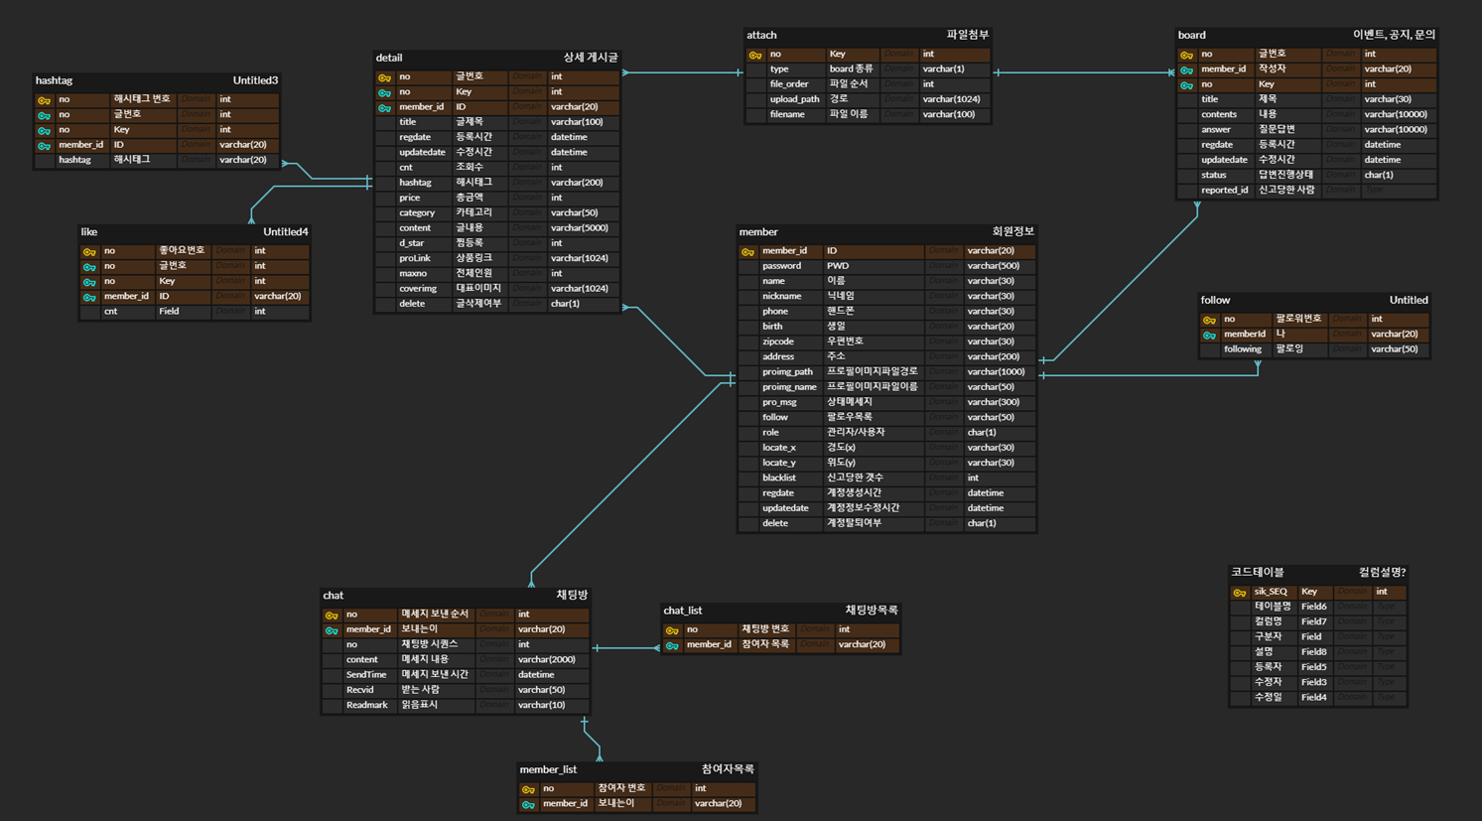
ER 다이어그램

Slide 13
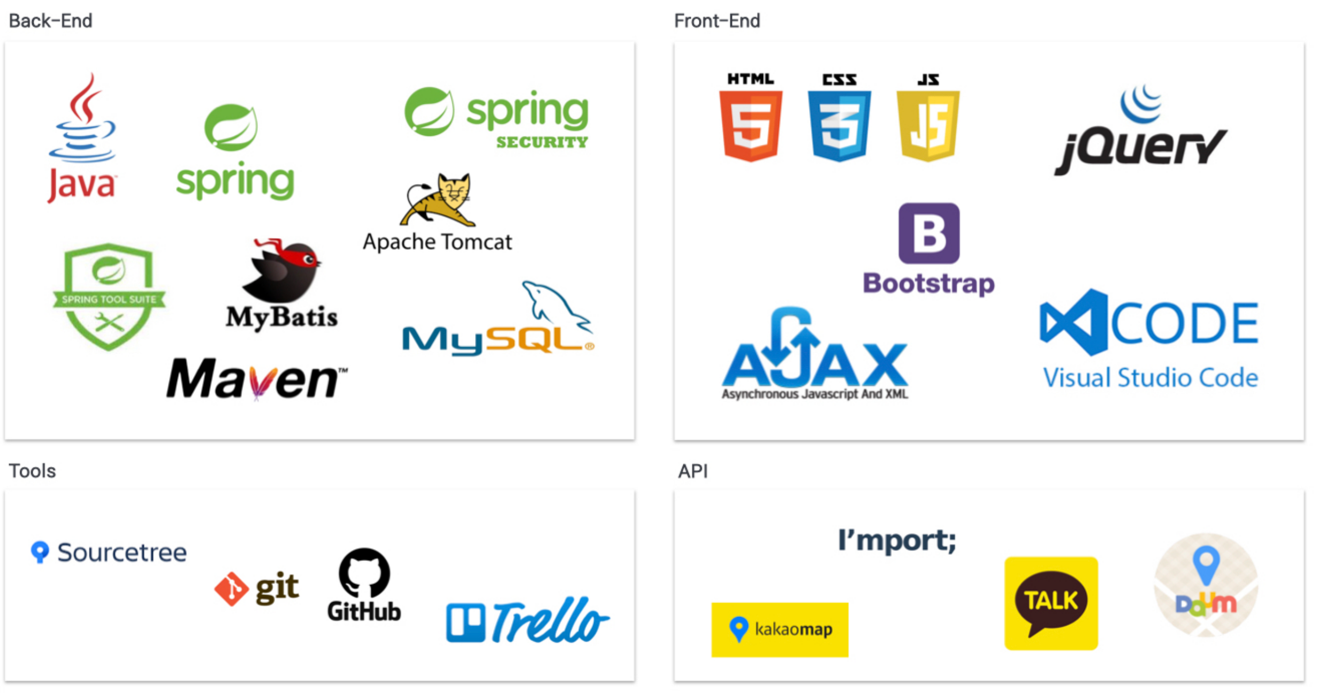

개발 환경

Slide 14
와이어프레임

Slide 15
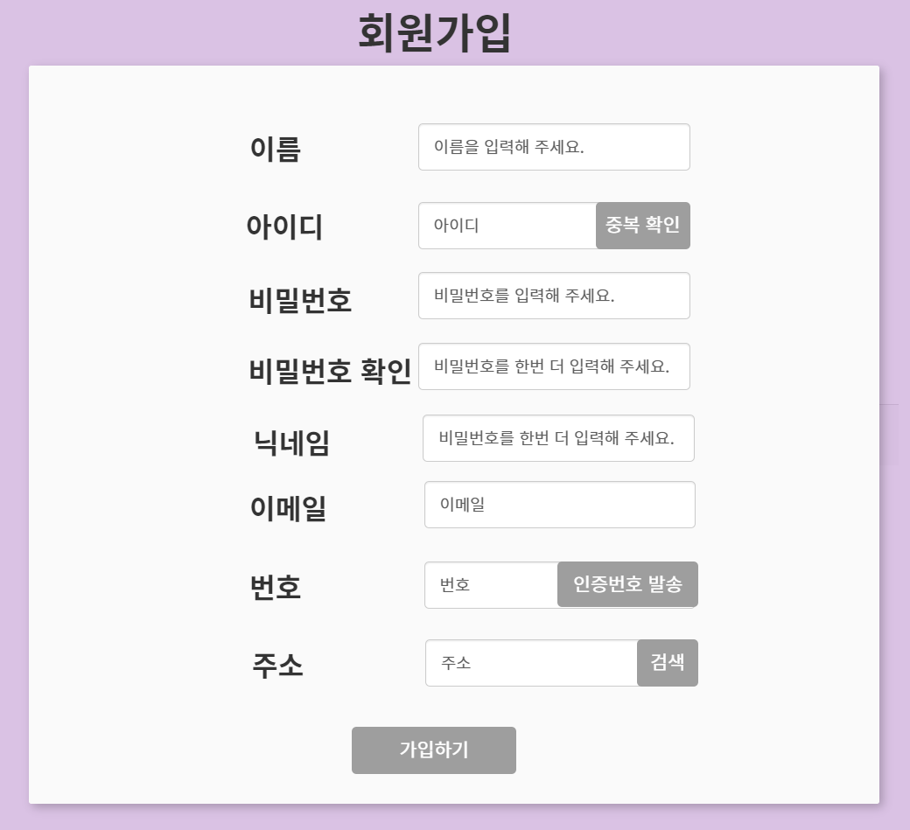
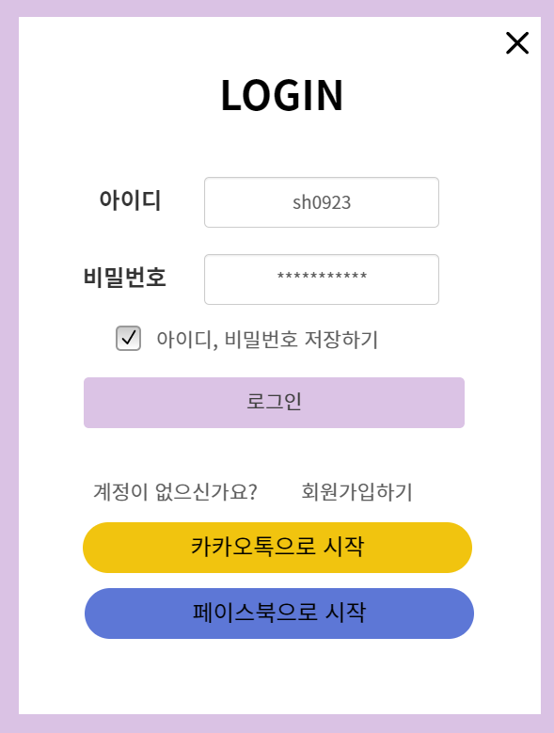
1. 회원가입 / 로그인
와이어 프레임

Slide 16
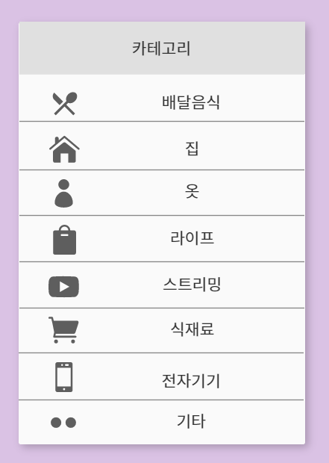
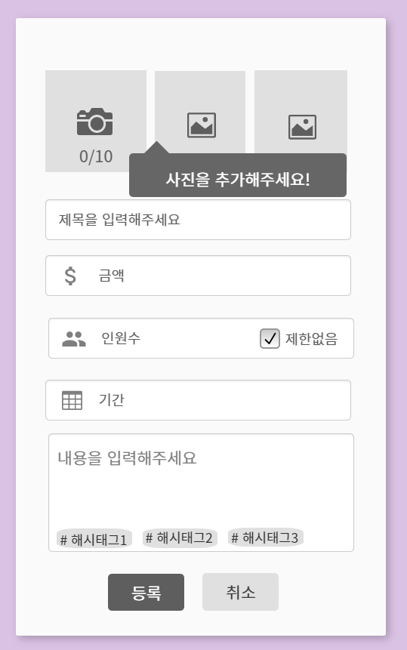
2 . 카테고리 / 쉐어링 등록 화면
와이어 프레임

Slide 17
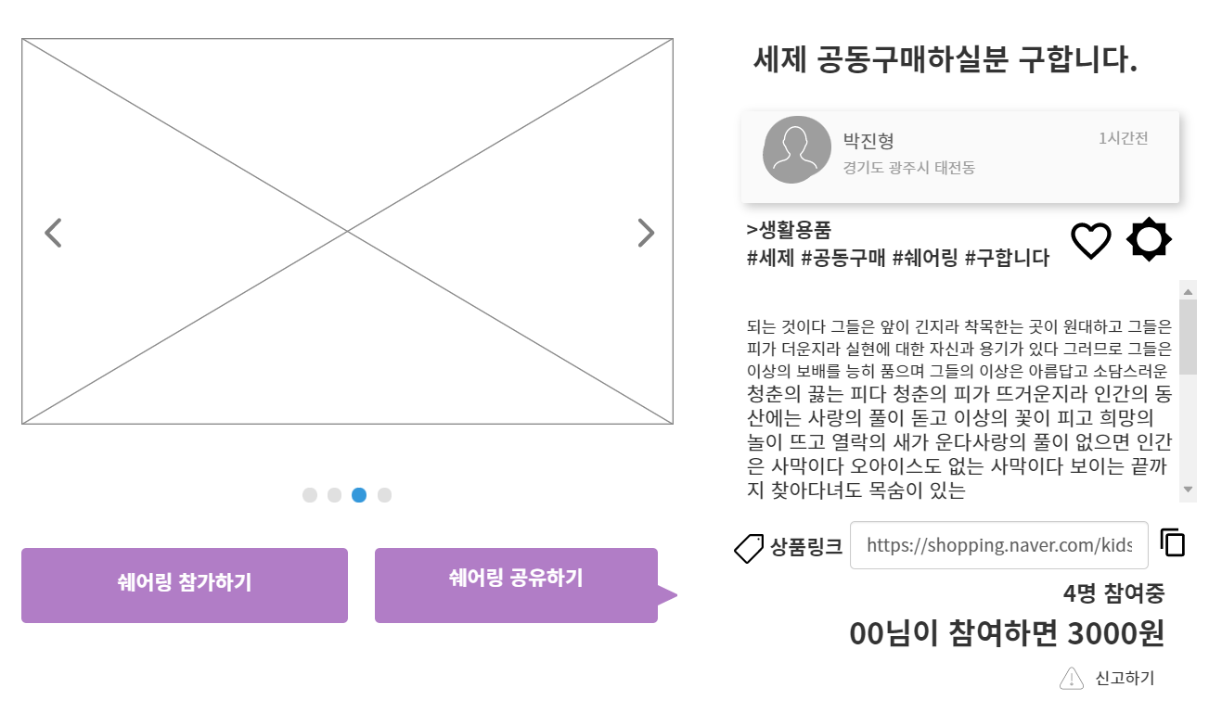
3 . 쉐어링 상세보기 화면
와이어 프레임

Slide 18
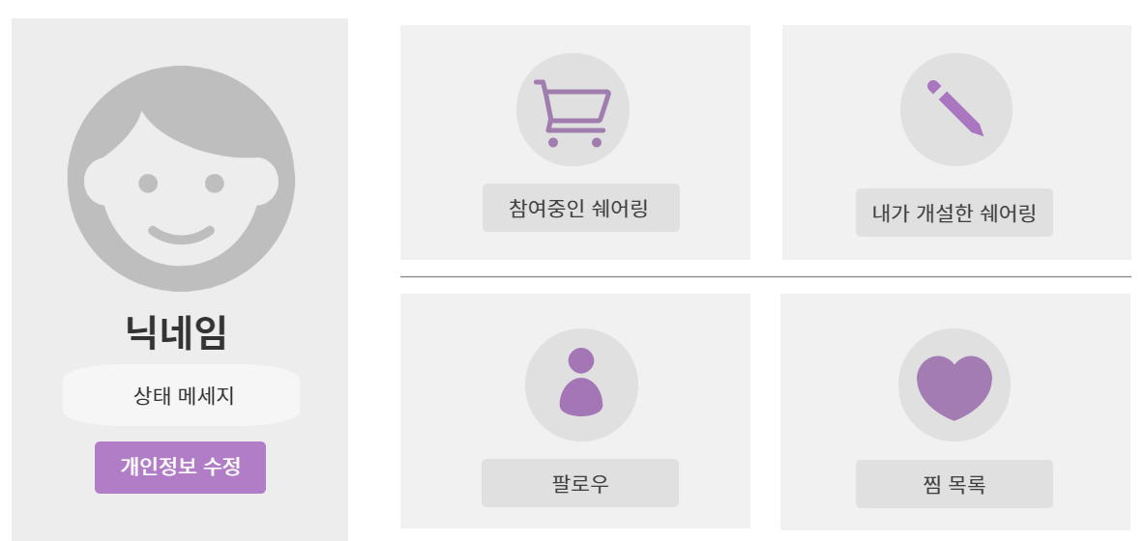
4 . 마이페이지 화면
와이어 프레임

Slide 19
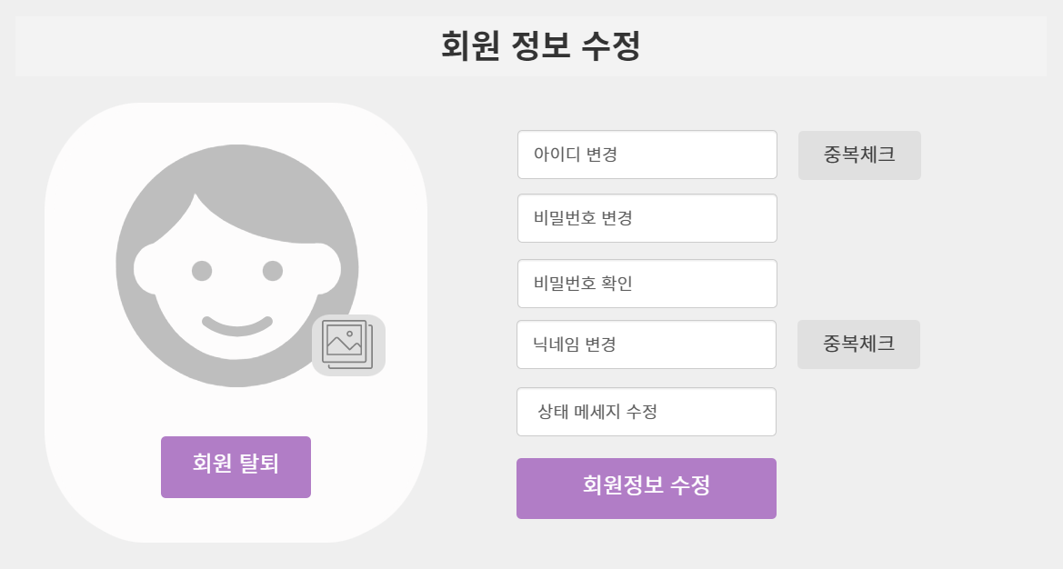
5 . 회원 정보 수정
와이어 프레임

Slide 20
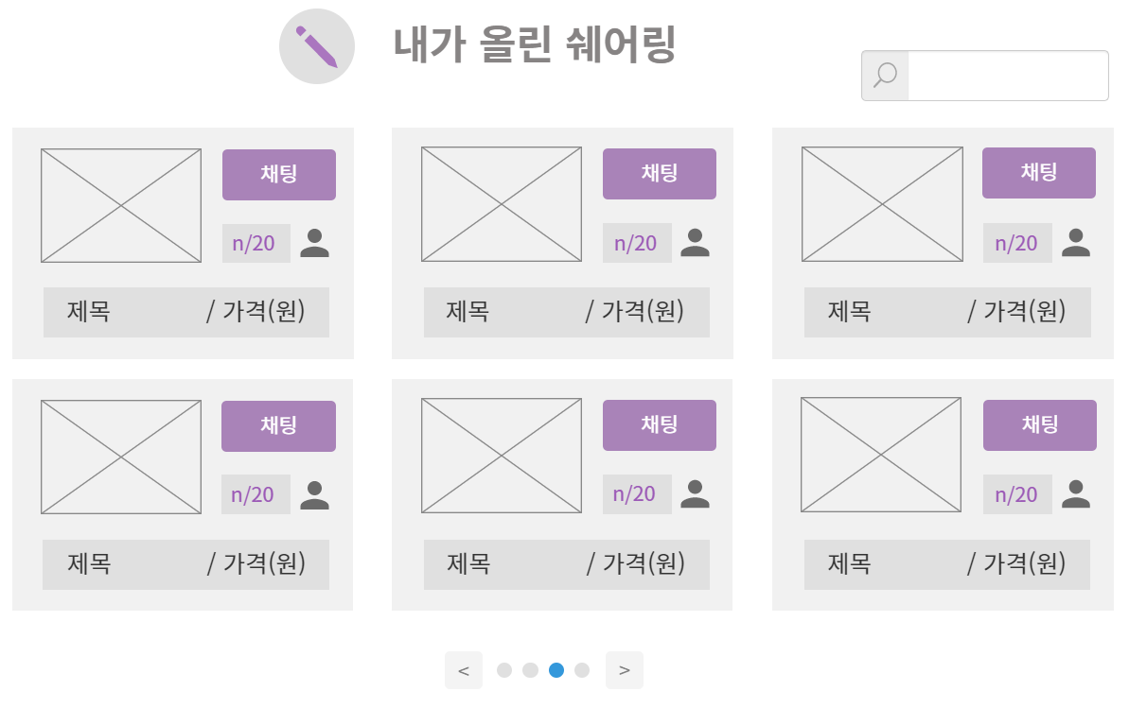
6 . 내가 등록한 쉐어링
와이어 프레임

Slide 21
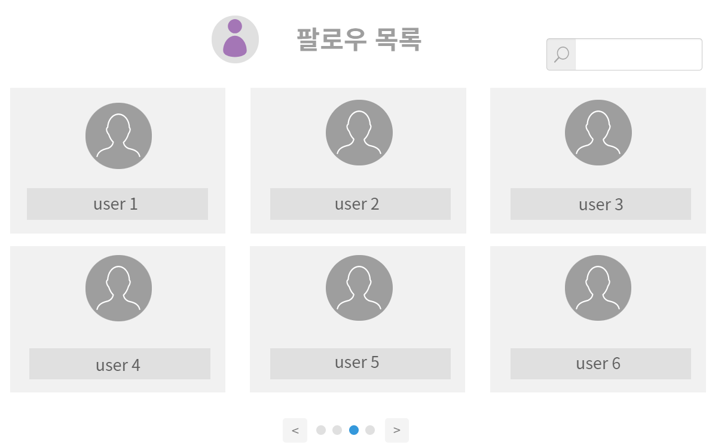
7 . 팔로우 목록
와이어 프레임

Slide 22
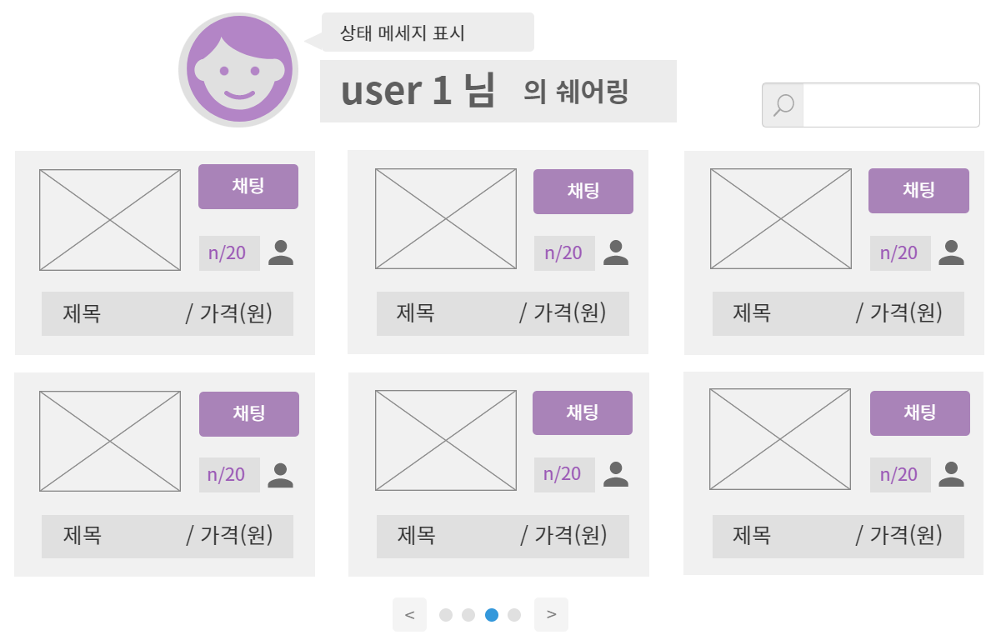
8 . 상대가 등록한 쉐어링 목록
와이어 프레임

Slide 23
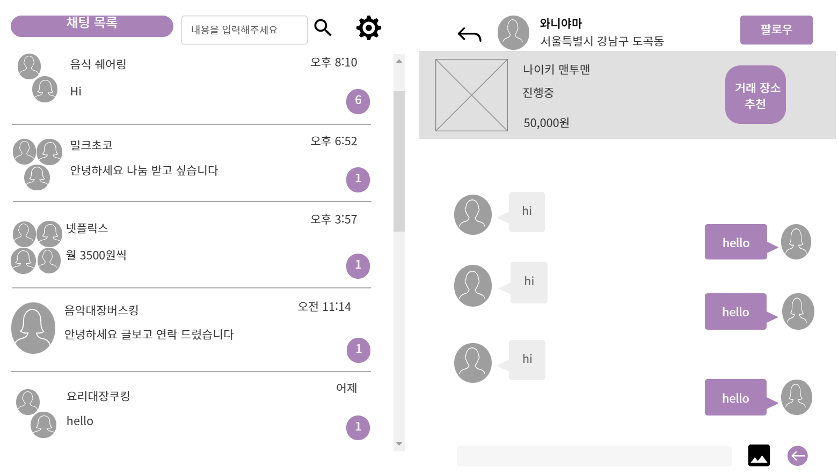
9 . 채팅 목록 / 채팅 창
와이어 프레임

Slide 24
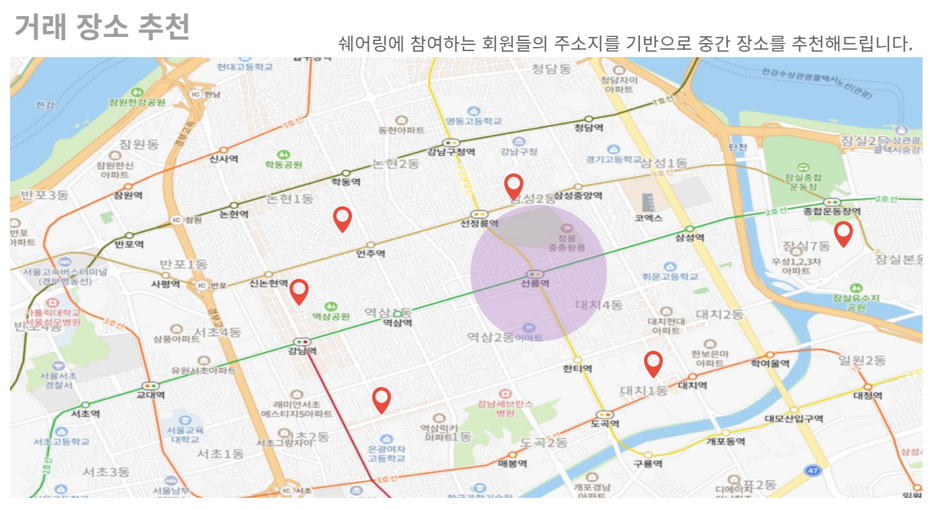
10 . 쉐어링 참여자들의 지역을 고려한 거래 장소 추천 페이지
와이어 프레임

Slide 25
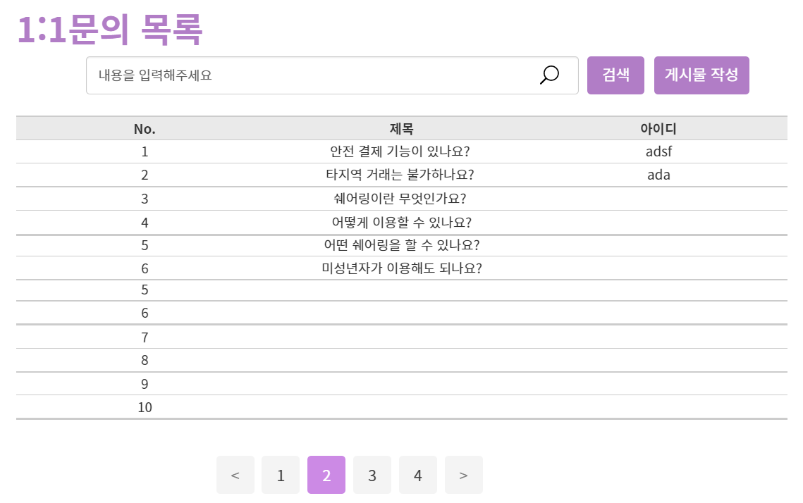
11 . 문의 게시판
와이어 프레임

Slide 26
프로젝트 시연

Slide 27







팀원 소개
We are
Ha Yoon
Won jun
moonhy7@naver.com
wonjunrs@gmail.com
Jin Hyeong
Yu Mi
Chul Woo
Ye Jin
qkrwlsgud890@gmail.com
gkghgkgh0@naver.com
bin033@nate.com
yj971020@naver.com

Slide 28
Q&A

Slide 29
Thank you

